Slide 1
第二届”兴智杯”
全国人工智能创新应用大赛
2025.12.10

Slide 2
AI灵感助手：让每一条短视频先赢在想
——————————————————
团队：HOLLE WORLD
汇报人：刘卓轩

Slide 3
01
02
03
04
繁荣背后的真痛点
AI创意助手登场
护城河与赢面
价值总结
短视频的爆发与创作的焦虑
AI灵感助手辅助创作
市场上的优胜点

Slide 4
01
01
PLAN IMPLEMENTATION
繁荣背后的真痛点

Slide 5
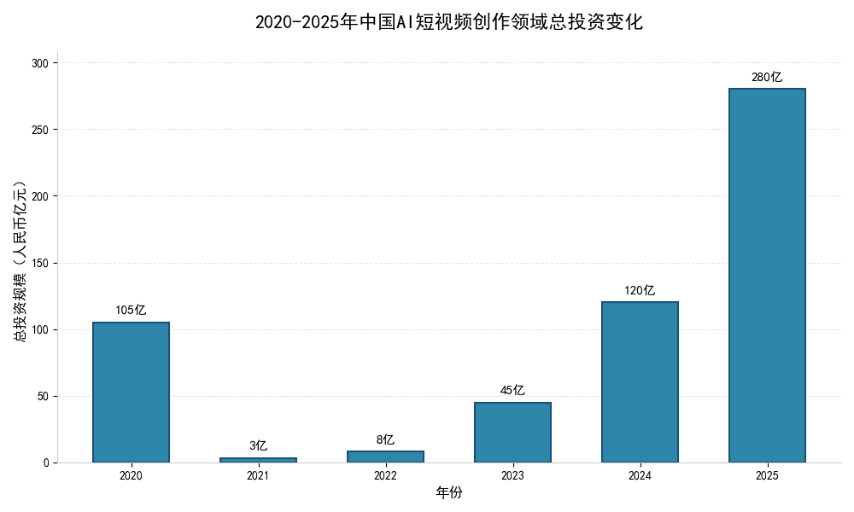
短视频创作正日渐鼎盛
创作者基数壮大
图片
我国短视频创作者账号数量已达16.2亿，日均内容产出突破1.3亿条；短视频用户规模达10.4亿人，人均单日使用时长达156分钟，遥遥领先于其他应用。
视频内容多元化
多元化的节目类型和高品质的节目内容一直都是视频平台的核心竞争力。近年来，各平台持续加强优质内容创作，不断提高节目品质，打造了一批有思想、有内涵、正能量、高质量的节目，带动用户黏性提升。上半年，《青春正好》《种地吧》《抬头见喜》等网络视频节目获得良好市场反响，充分发挥了优秀作品的示范引领作用。
科技融入影视业
基于人工智能、大数据和云计算等技术，各平台不断深化科技创新，搭建起影视工业化系统，推动影视行业实现了从决策、管理到制作、分发的全流程升级。大模型赋能短视频创作行业。
--数据来自《中国互联网络信息中心》以及互联网

Slide 6

短视频盛世下的冷思考
用户增长与工具爆发
国内短视频用户突破十亿大关，AI一键成片工具如雨后春笋般涌现，看似降低了创作门槛，实则掩盖了创作者的深层焦虑。
创作者的焦虑
七成以上创作者每月至少经历两次‘灵感枯竭’，高互动视频平均生命周期从十四天缩短至三天，平台数据证明，工具解决了‘怎么拍’，却无人回应‘拍什么’。
市场切入原点
繁荣数据与创意饥渴的反差，正是我们切入市场的原点，我们看到了创作者在创意前端的困境，这是一个亟待解决的问题。
--数据来自于《网易新闻》《抖音》《微博》等多个平台

Slide 7


创意缺口被工具遮蔽
现有产品聚焦生产端
市场缺少创意顾问
短视频内容重复
现有头部产品普遍聚焦‘生产端’，输入一句提示词即可生成完整视频，形成‘一句话进，一条片出’的闭环，但创作者真正的困惑始于前端。
市场缺少的不是‘生成器’，而是能在创作前夜提供决策依据的‘创意顾问’，这一空白区间尚无占位者，我们看到了这个机会。
多元化的短视频是许多短视频用户都希望看到的，但现实是平台上内容重复，质量低下的视频正在日渐增加，有创意且高质量的视频成为了奢侈。

Slide 8
02
02
PLAN IMPLEMENTATION
AI创意助手登场

Slide 9

项目介绍
项目名称：AI短视频创意灵感创作助手
项目简介：该项目是一个接入了阿里云千问大模型的AI短视频灵感创作网站，旨在辅助和协助短视频创作者进行视频创作前的脚本策划，创意抉择，和流量数据分析。
该网站通过用户输入’性别’，’年龄’，’创作者类型’等个人信息生成相应的用户画像，再根据用户的灵感和需求等结合当前热门趋势，利用AI大模型的语言和数据分析等能力，生成用户定制的短视频灵感脚本和意见，从而协助用户头脑风暴，人脑与AI结合，且直观的数据分析可以使得创作事半功倍。
技术方面：该网站接入AI大模型和热门短视频网站，API访问获取实时数据生成报告。

Slide 10

项目定位：只做灵感策源地
专注灵感与策划环节
我们把自己明确定义为‘AI创意助手’，专注短视频从0到1的灵感与策划环节，为你的创意锦上添花，不抢后期，只做内容起跑线的发令枪。
你的专业数据分析师
我们会结合最新的热门趋势数据分析，快速锁定用户画像，深度拆解，给你最详细的可视化数据，让你从此不再沉溺于互联网数据洪流。
成为你可靠的短视频设计伙伴
支持风格定制，无论是治愈vlog、知识科普、剧情短片还是带货视频，都能匹配专属创意模板；更能智能推荐BGM、字幕样式和镜头转场，让创意落地效率翻倍。

Slide 11
四步生成定制创意方案
_________________________________________________________________________________________
用户输入
数据分析
创意生成
输出报告
用户输入主题类型、灵感关键词与用户基本信息，这是创意生成的第一步，为后续的分析和创作提供基础。
后台数据分析引擎抓取平台一周热点、情绪曲线与竞品表现，为创意提供数据支持，确保内容的时效性和竞争力。
AI创意引擎将结构模板、受众偏好与热点语义融合，且根据用户信息生成画像，进行定制的脚本生成，生成三套脚本、分镜草图及标题组合，以及提供同类型爆款视频案例供用户参考，为创作者提供多样化的选择。
最终输出一份带数据可视化图表背书的《创意灵感报告》，分析用户灵感，列出详细的数据，找到同类型视频案例，进行灵感加工，灵感总结。创作者可直接据此进入拍摄或二次深加工，提高创作效率。

Slide 12
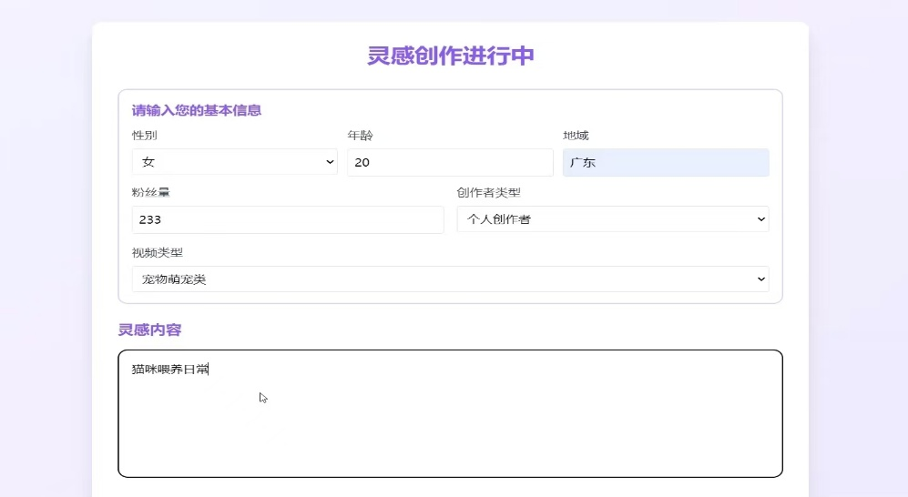
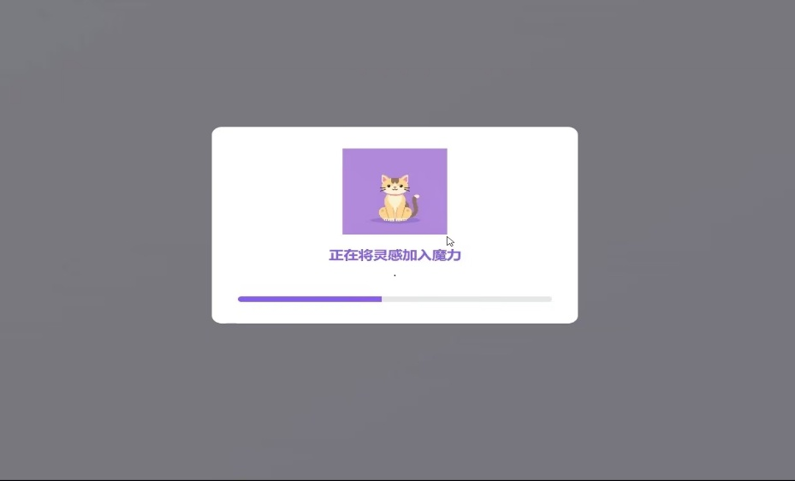
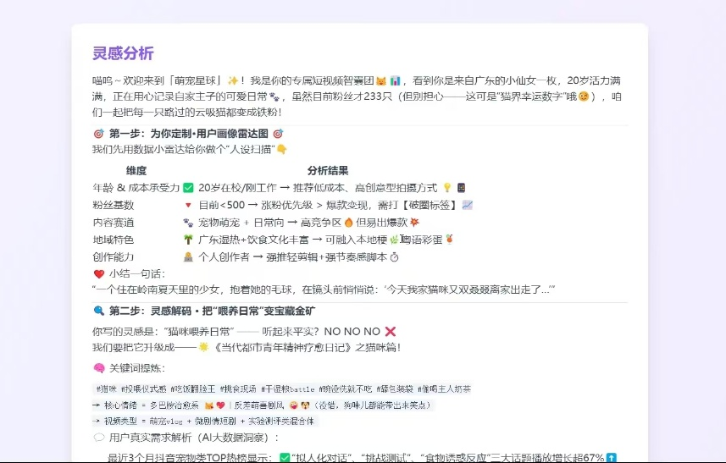
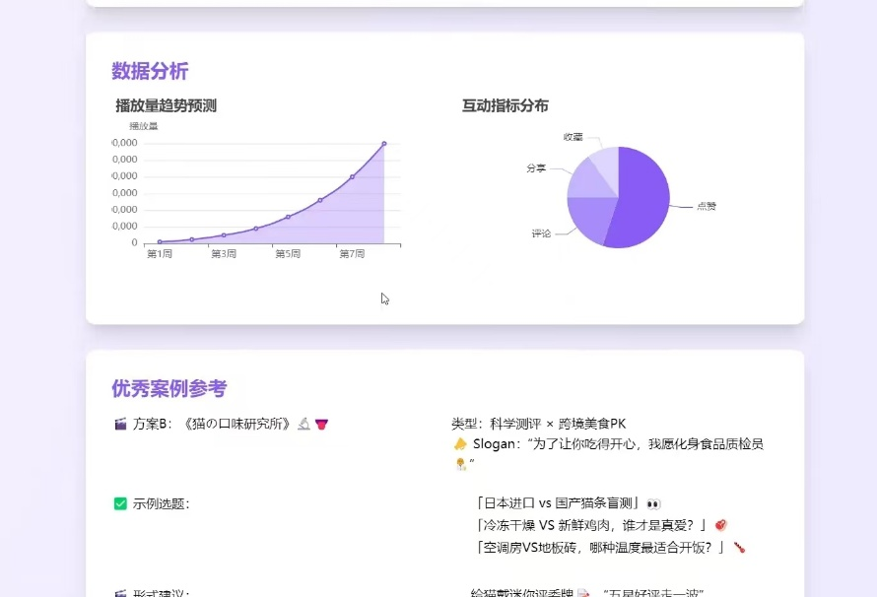
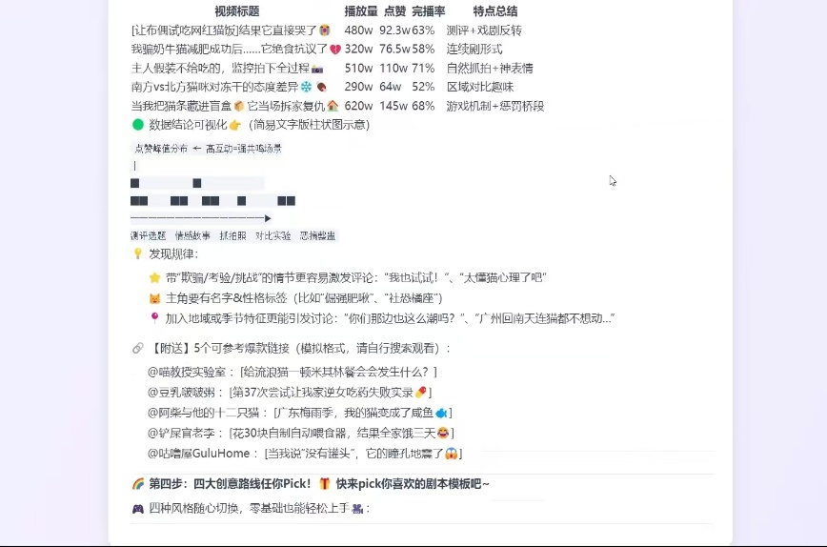
工作流
________________________________________________________
用户输入
创意生成
输出报告

Slide 13
灵感热力词云+个性化脚本
灵感热力分析
功能一‘灵感热力分析’在用户输入‘宠物萌宠’，‘搞笑视频’后，输出近七日猫狗迷惑行为的高互动词云与情绪峰值时段，为选题提供时间窗口。
个性化脚本工厂
功能二‘个性化脚本工厂’针对同一‘职场’主题，可为应届生生成‘整顿职场’爽剧节奏，同时为经理人输出‘高效沟通’干货结构，实现同题不同面，满足分层受众。
针对不同年龄段的用户，生成的脚本实现难易程度也是不同，降低门槛，让年龄较小的创作者也可以实现自己的创意。
针对不同需求用户，诸如涨粉需求，播放量需求，点赞量需求的用户，我们都可以结合数据和案例给出详细的脚本。

Slide 14

成熟模型堆栈加速落地
四层堆栈架构
技术架构采用四层堆栈：用户层负责多模态输入，应用层提供Web与小程序体验，算法层调用通义千问等大模型完成语义理解与脚本生成，数据层实时接入平台热点API、受众画像库及互动指标。
复用成熟模型
复用成熟模型降低自研成本，三个月即可完成可商用原型，并预留插件接口供后续扩展至音频、图文等多场景。
加速落地
通过成熟模型的复用，我们能够快速实现产品的落地，为创作者提供及时有效的创意支持。

Slide 15
03
03
PLAN IMPLEMENTATION
护城河与赢面

Slide 16
F2P商业模式清晰变现
基础版免费
专业版订阅
旗舰版服务
基础版免费提供热点灵感与简易脚本，降低试用门槛，吸引更多用户尝试我们的产品。
专业版按月订阅解锁深度行业报告、爆款模板库与多账号数据追踪，为专业创作者提供更深入的创意支持。
旗舰版提供专属顾问式复盘与API接入，面向MCN及品牌内容团队，满足高端用户的需求。
针对于小型个人创作者和在校学生的版本
对于拥有一定付费能力的创作博主和小型团队
对于大型的创作团队和百万粉丝大V博主
_____________________________
_____________________________

Slide 17
错位竞争与生态位互补
聚焦专业人群
生态位互补
市场切入先聚焦知识博主、品牌新媒体与微短剧编剧三类对创意质量极度敏感的专业人群，避开大众娱乐赛道红海。
定位上强调与Sora、万兴等生成工具互补共生：我们输出创意蓝图，他们完成视觉落地，共同缩短创作周期。
与AI短视频不同的是我们是引导和辅助用户完成视频创作前夕的工作，而并非进行AI生成作品操作

Slide 18
04
04
PLAN IMPLEMENTATION
价值总结

Slide 19
让创意不再靠天吃饭
愿景与价值
项目最终愿景是把随机爆发的个人灵感转化为可复用、可预测的数据驱动方案，使短视频创作从‘玄学’变‘工程’。当每位创作者都拥有自己的AI创意合伙人，内容供给将呈现多元与精品并存的新局面，也让每位创作者渡过灵感的瓶颈期，平台生态也因高质量创意持续繁荣，我们则成为隐藏在水面下的创意基础设施，长期分享行业增长红利。

Slide 20
THANKS
谢谢观看

